Slide 1
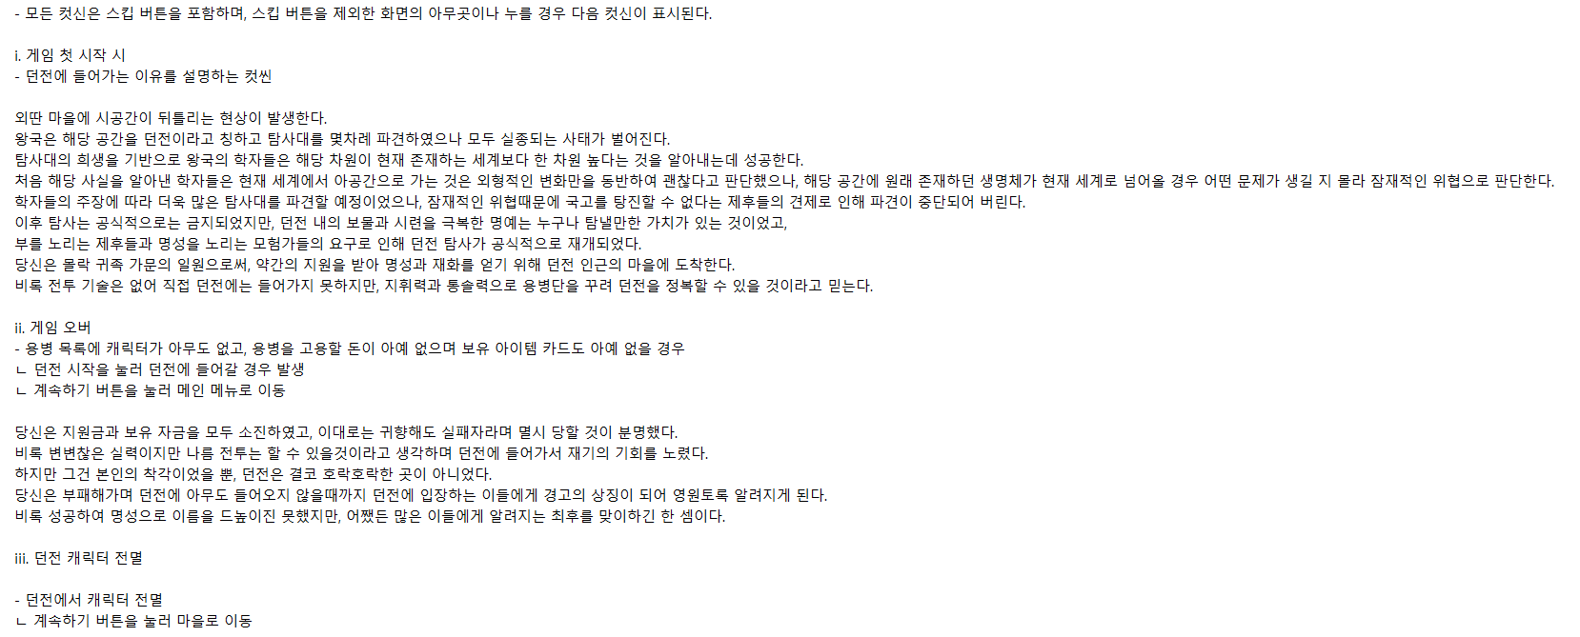
스토리 구성
게임 시작 컷신 내용
던전 전멸 컷신 내용
게임 오버 컷신 내용

Slide 2
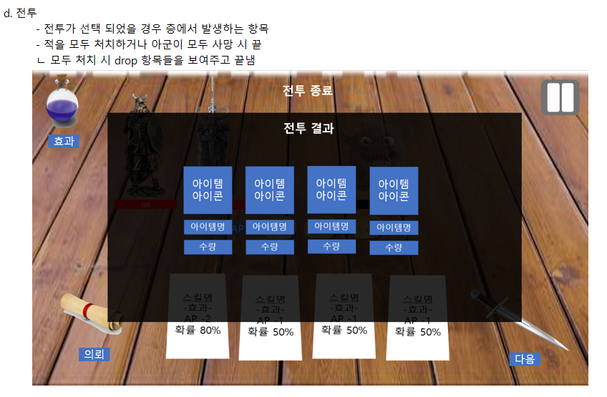
던전 내 인벤토리 기획 내용 추가

Slide 3

클래스 테이블 추가
기본 스텟 제어
모험가 랭크 별 획득 가능한 스킬 설정

Slide 4
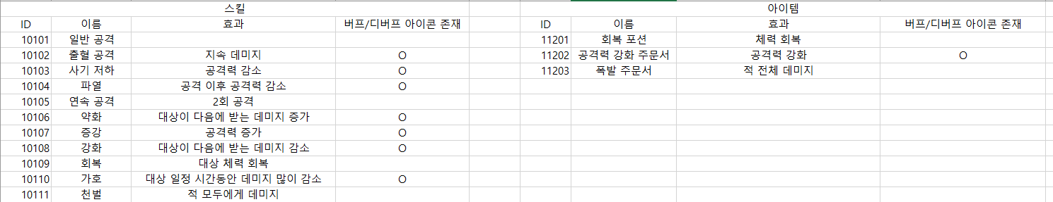
디버프 아이콘 그래픽 발주 문서에 추가 및 시스템 기획서 문서에 내용 추가

Slide 5

적 타겟팅 되는 시스템 기획 내용 추가
- 기본적으로 같은 확률이되, 근접 클래스가 타겟될 확률이 10% 높음

Slide 6
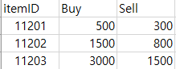
아이템 구매 판매가 추가(itemStore)
아이템 판매 가격 제어

Slide 7
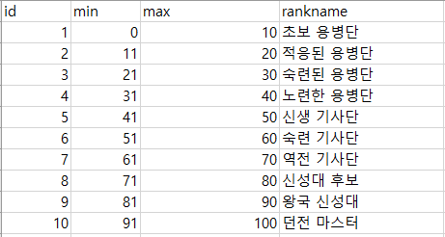
모험가 랭크 칭호 시스템 기획 내용 및 테이블 추가
10층 단위로 모험가 랭크가 +1 되며 랭크에 따라 스킬 획득 및 캐릭터 레벨 상한선 등이 변화함
테이블로 제어

Slide 8

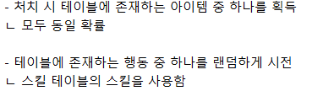
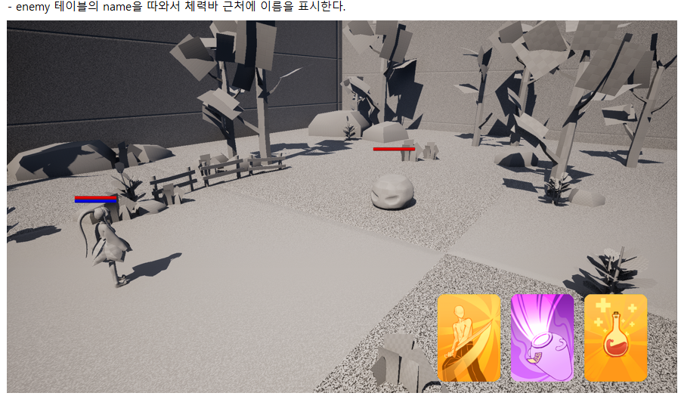
적 정보 테이블 추가 (Enemy)
드롭되는 아이템 및 몬스터 스탯 설정

Slide 9
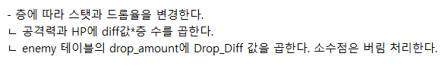
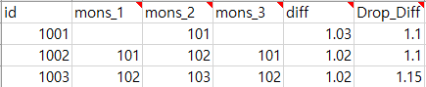
전투 조합 및 드롭 관련 테이블 추가(Combat)
Enemy 테이블에서 적을 불러와서 나올 수 있는 적의 조합을 제어하는 테이블
드랍율 및 스탯을 제어

Slide 10
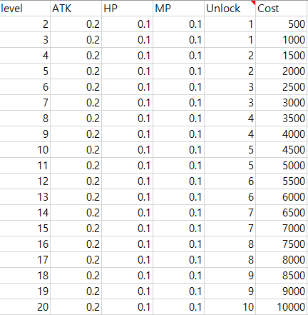
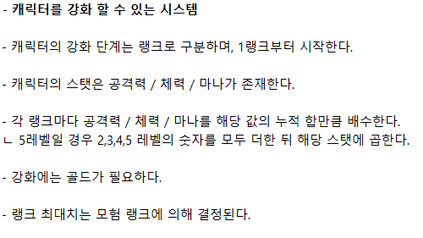
캐릭터 랭크 관련 데이터 추가(level테이블)
캐릭터 레벨에 따른 업그레이드 금액과 필요한 모험가 랭크 제어

Slide 11

이벤트 관련 테이블 추가(Event)

Slide 12
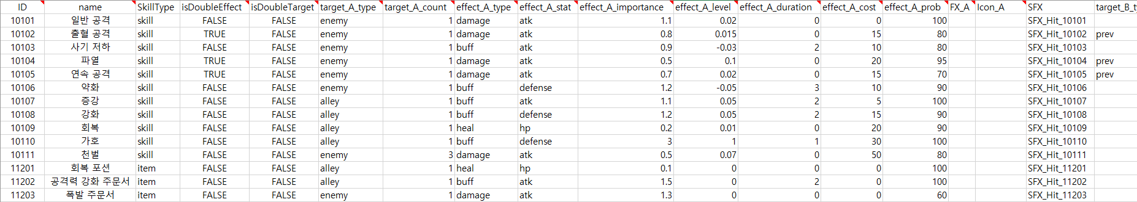
스킬 데이터 입력
- 한 스킬에 2가지 효과가 동작 할 수 있도록 설계

Slide 13
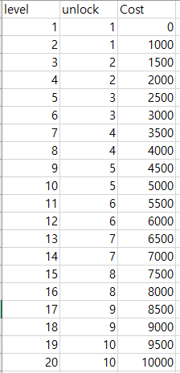
스킬 랭크 데이터 추가(Skilllevel 테이블)
스킬 레벨 상승시키는데 필요한 비용과 필요한 모험가 랭크 제어

Slide 14
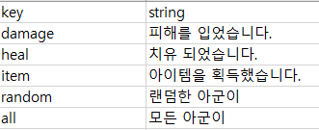
이벤트 스트링 테이블(EventString)
이벤트 결과 관련 스트링 제어

Slide 15
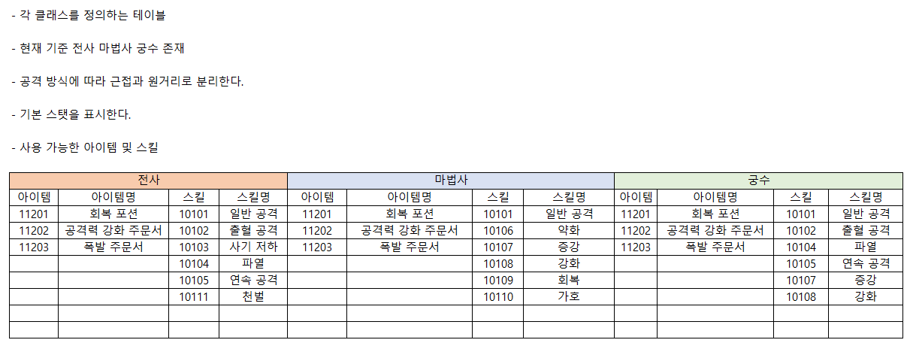
장착 가능한 스킬 정보 기획서에 업데이트

Slide 16
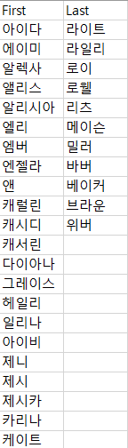
캐릭터 이름 테이블
- First와 Last를 랜덤하게 조합하여 용병의 이름이 설정 될 수 있도록 구성

Slide 17

직업 설명 테이블 추가
- 줄에 따라 두개의 컬럼으로 구성, 첫번째와 두번째 줄 구분

Slide 18
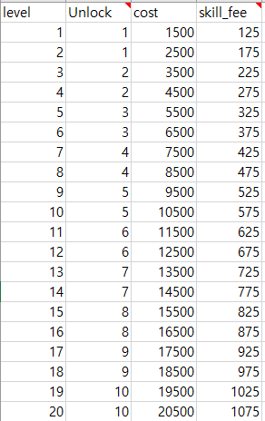
용병 고용 테이블 추가
모험가 랭크 별 나올 수 있는 용병의 레벨 제어
가격 제어
보유 스킬이 2개 이상일 경우 skill_fee만큼 더한다.
ex) 보유 스킬이 3개일 경우 cost+(skill_fee*2)

Slide 19
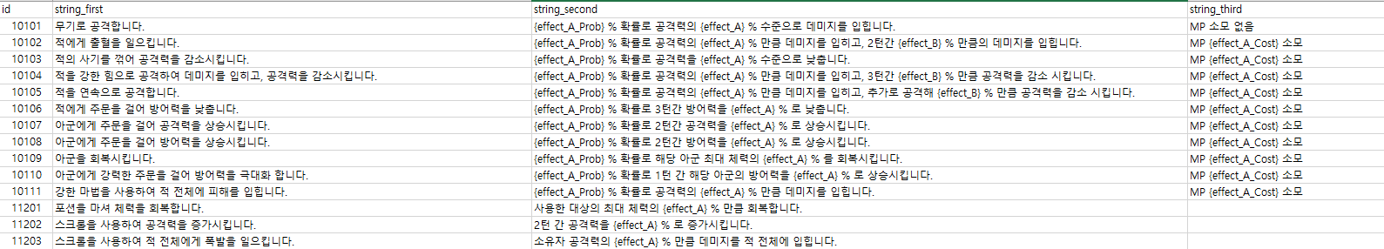
스킬 설명 테이블 추가(SkillString)
첫번째, 두번째, 세번째 줄에 각 스킬 내용 표시
Skill 테이블에서 데이터를 읽어 올 수 있도록 구성

Slide 20
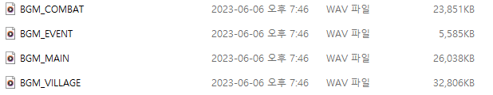

BGM 추가
전투, 이벤트, 메뉴 화면, 마을 화면에서 나오는 BGM 추가
이벤트의 경우 음원 파일 수정하여 특정 구간만 반복되도록 수정
메뉴 화면
마을 화면
전투
이벤트

Slide 21
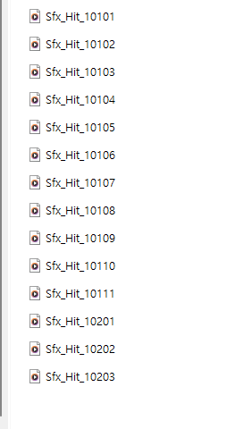
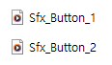
SFX 추가
스킬 사용 시 효과음 14종 추가
버튼 클릭 소리 추가

Slide 22

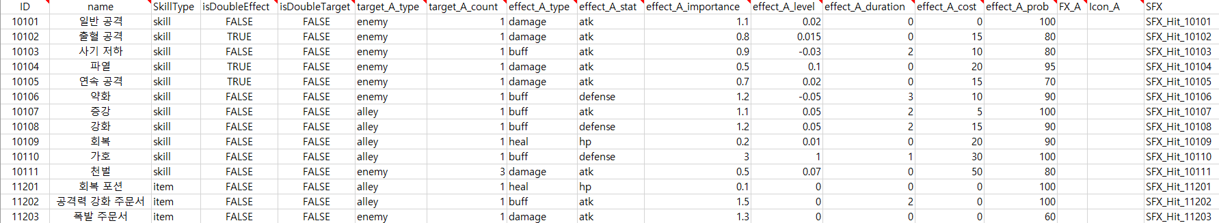
밸런스 수정
- 몬스터가 드랍하는 아이템 수정
스킬 수치 조정

